Slide 1

牛市正进行时
主讲老师
陈灼基
课程日期
2025.09
执业编号
投顾从业：A1120620030004
基金从业编号：P1069558100002
中国·广州

Slide 2
当前的操作思路
1、控盘双突破（智能辅助线、20日、10日、5日均线），走向上的趋势
2、主题猎手战法：结合热点、L2资金等指标

Slide 3
今日热门消息解读
1、充电桩：
10月15日下午，国家发展改革委官网显示，国家发展改革委、国家能源局、工业和信息化部等六部门发布关于印发《电动汽车充电设施服务能力“三年倍增”行动方案（2025—2027年）》。方案提到，到2027年底，在全国范围内建成2800万个充电设施，提供超3亿千瓦的公共充电容量，满足超过8000万辆电动汽车充电需求，实现充电服务能力的翻倍增长。
2、AI 芯片：
当地时间10月14日，云服务供应商甲骨文（Oracle）和AMD宣布扩大合作，甲骨文将从2026年第三季度起在其数据中心中部署5万块来自AMD的InstinctMI450芯片，采用AMD的下一代“Helios”机架设计，并计划在2027年之后进一步扩大部署规模。

Slide 4
今日热门消息解读
3、消费电子：
10月15日，工业和信息化部部长李乐成在北京会见美国苹果公司首席执行官蒂姆·库克，双方就苹果公司在华业务发展、加强电子信息领域合作等议题进行交流。库克感谢工业和信息化部对苹果公司在华发展的支持，表示将继续加大在华投资，进一步提高对华合作层次和水平，实现互利共赢发展。

Slide 5
操作策略
仓位：五成——七成
策略：两个中线个股，两个短线个股
或者，三个中线、吃波段收益，一个短线
剩余资金灵活做T
持续拉升连板股、极致抱团趋势股、低吸高活跃强势股、
潜伏利好消息政策个股、耐心持有优质个股、平铺首板个股

Slide 6

经传好课

Slide 7
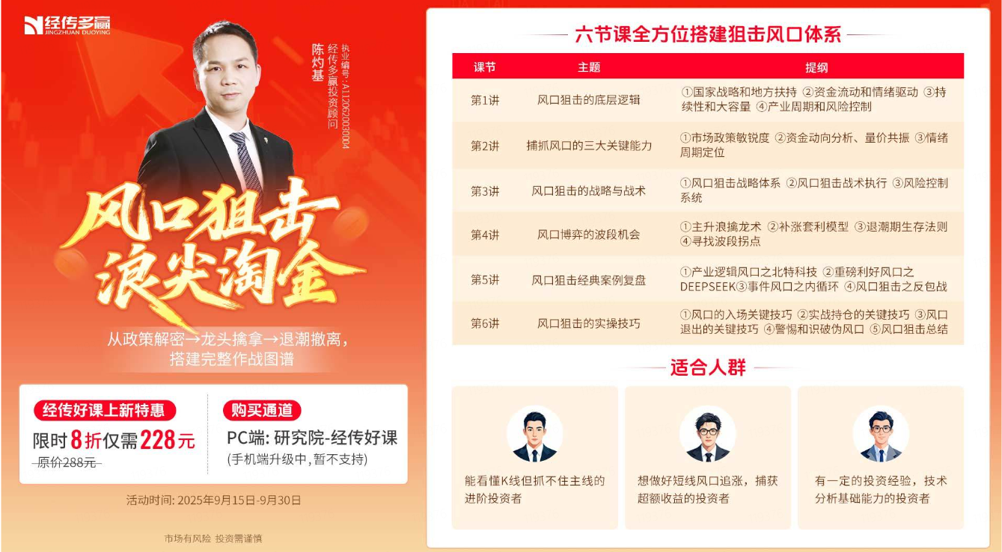
风口狙击——浪尖淘金

Slide 8
风口狙击——为投资保驾护航
1、周一最强风口：选择当日涨停板个股最多的板块，当日最强的风口
2、周二主题风口：选择当日主题猎手最强的主题，挖掘最强的两个股票
3、周三资金风口：选择当日行业板块，主力净买额第一名或第二名的板块
4、周四逻辑风口：结合当日或近几日逻辑逐渐发酵的风口，博弈周末发酵
四个不同维度的逻辑，每天筛选出强风口、强个股，为投资保驾护航，助力账户长虹
用户收益案例：以上为特定客户、特定时间区间的历史业绩，个别情况不代表普遍现象，个股历史涨幅不预示其未来表现，过往收益亦不代表未来收益承诺。市场有风险，投资需谨慎！
个股案例涨幅回访：以上为特定条件、特定时间区间下的部分案例展示，不代表普遍现象，个股历史涨幅不预示其未来表现，过往收益亦不代表未来收益承诺。市场有风险，投资需谨慎！

Slide 9
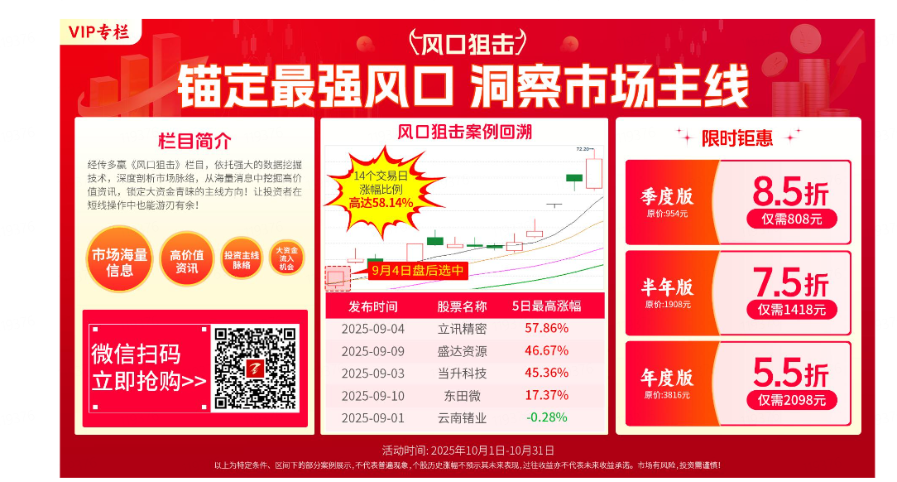
风口狙击

Slide 10

第三个“国九条”

Slide 11


Slide 12
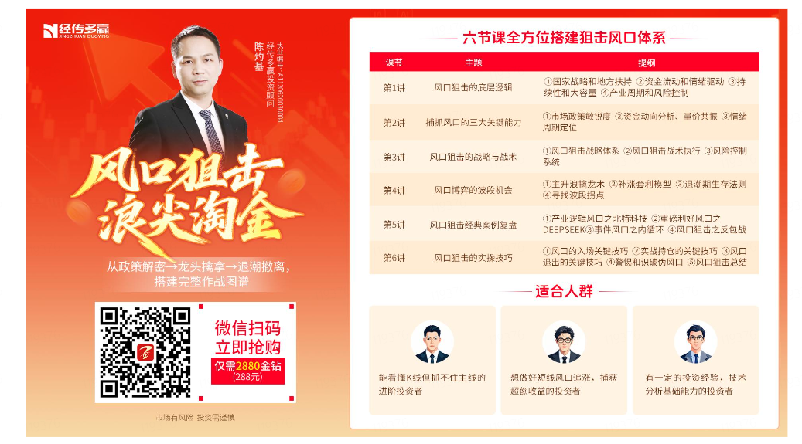

Slide 13
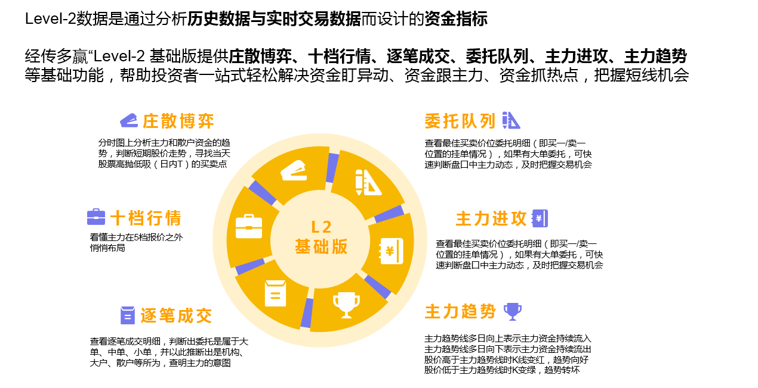

Slide 14
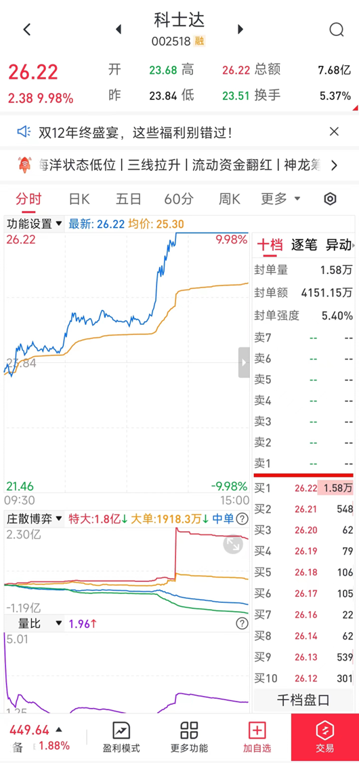
四线开花
庄散博弈（最强形态）： 红线、黄线呈现向上（红线第一，黄线第二）
蓝线、绿线呈现向下（蓝线第三，绿线第四）
说明主力的超大单和大单形成合力抢夺散户筹码，此时个股容易大幅拉升甚至出现涨停板。

Slide 15


